Slide 1
Настройка ssh-сервера
Для студентов ССА-3

Slide 2
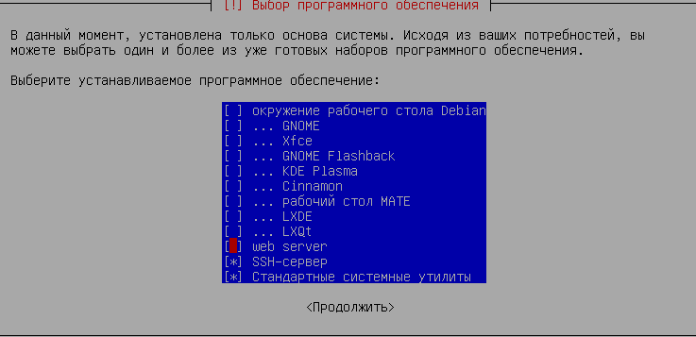
В первую очередь, хочется упомянуть, что если мы находимся на стадии установки:
и знаем, что нам понадобится SSH-server, то мы его можем просто поставить указав галочкой, как в 11 так и в 12 Debian. В верчиях раньше сказать не могу не помню. А с 6 я вообще работал с предустановленной.

Slide 3
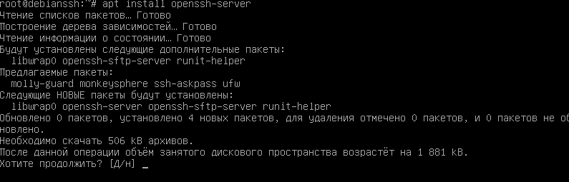
Но мы не ищем простых путей, и на голой ОС устанавливаем openssh-server
результат будет тот же

Slide 4
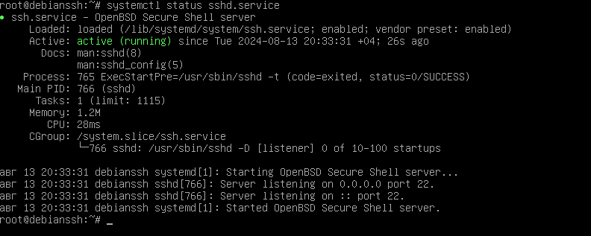
Проверяем работоспособность сервера
Обращаю ваше внимание, что команда проверки статуса будет:
systemctl status sshd.service
Акцентирую я на это внимание, потому что наименование идет везде разное, при установке openssh-server, а при проверке sshd.service. Читать это надо так, что ssh демон сервис. То есть демон сервиса ssh.

Slide 5

Смотрим что он слушает, если ssh уже установлен это может быть и не 22 порт

Slide 6
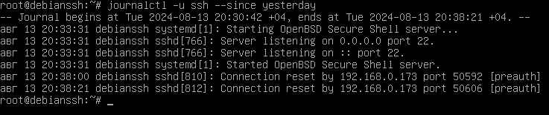
Журнал может показать активность ssh за определенное время. В данном случае показано за вчерашний и сегодняшний день

Slide 7
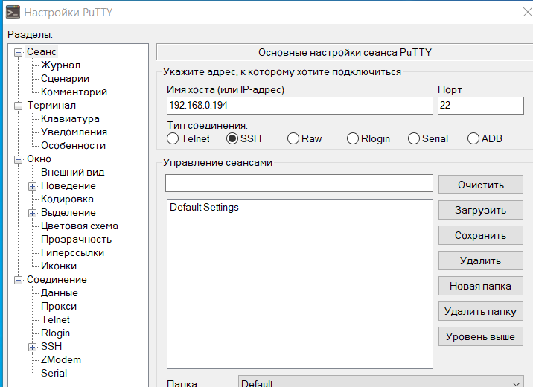
На гостевой ОС настраиваем агент ssh

Slide 8
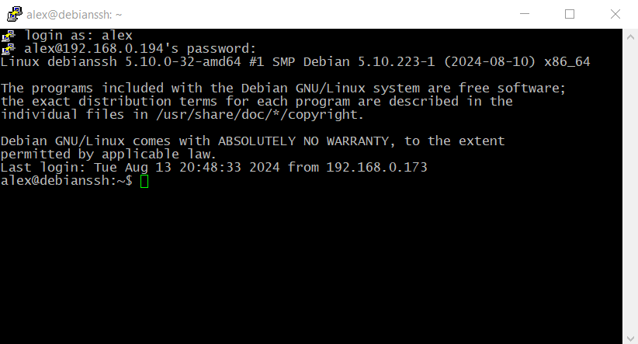
И как вы видите мы уже не в самом сервере ssh, а в агенте PuttY

